Slide 1
Algoritmi konstrukcije sufiksnog niza
Lazar Vasović, 2006/2021
prof. dr Miodrag Živković
Algoritmi teksta – napredni koncepti
Seminar Katedre, 15. septembar 2022.

Slide 2
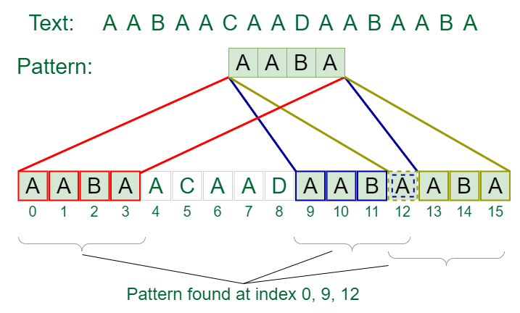

Pretraživanje niske
Traženje jedne niske (šablona) u drugoj (bazi) – osnovni problem koji rešavaju algoritmi teksta

Slide 3
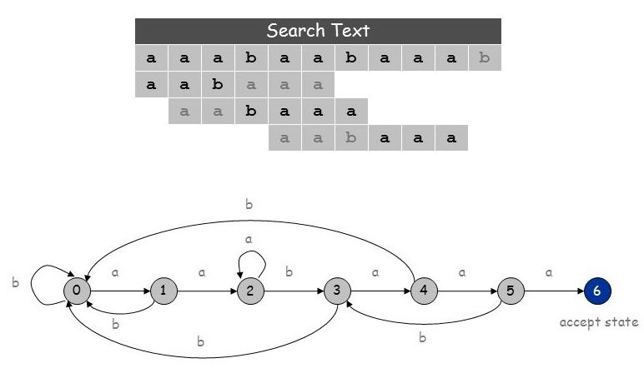
Priprema jednog šablona
Tradicionalni pristup pripremi jednog šablona – Knut-Moris-Prat i odgovarajući konačni automat

Slide 4
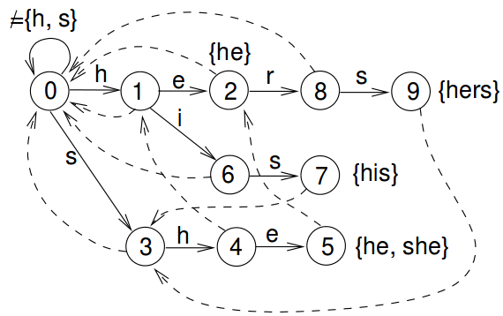
Priprema više šablona
Tradicionalni pristup pripremi više šablona – Ejho-Korasik i odgovarajuće prefiksno stablo

Slide 5
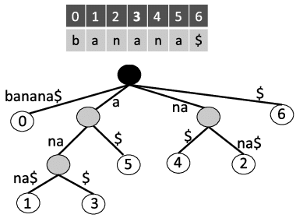

Priprema baze
Šabloni su promenljivi – uglavnom je isplativija predobrada baze
Priprema bazne niske – sufiksno stablo (prefiksno stablo sufiksa)

Slide 6
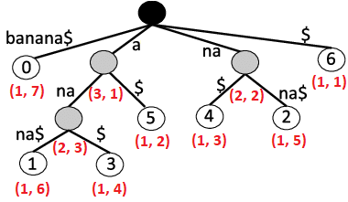
Sufiksno stablo
Sufiksno stablo – dobro opisuje internu strukturu niske
Predobrada baze – efikasno rešavanje mnogih zadataka

Slide 7
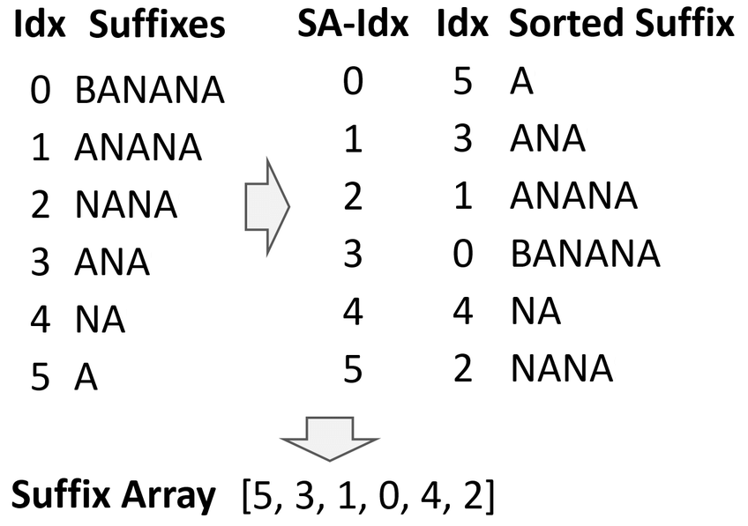
Sufiksni niz
Sufiksno stablo – korisno, ali prostorno zahtevno i složeno
Sufiksni niz – leksikografski sortirani niz indeksa sufiksa

Slide 8
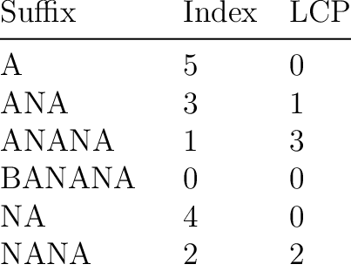

Najduži zajednički prefiksi
Najduži zajednički prefiksi – pomoćni niz
Svi problemi – efikasna linearna rešenja

Slide 9
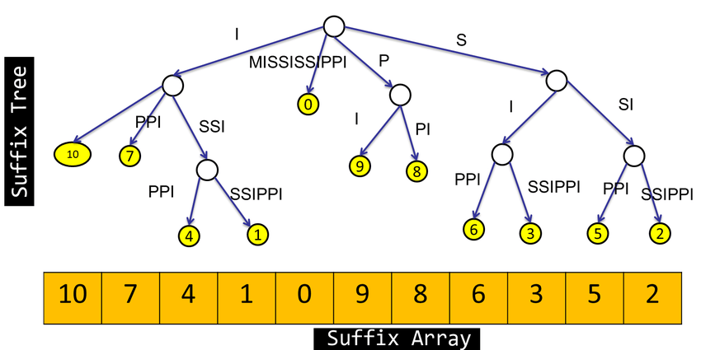
Niz iz stabla
Prost obilazak stabla u dubinu leksikografskim poretkom
Vremenski efikasno, ali suštinski ne popravlja prostor

Slide 10
Naivni algoritam
Prosto sortiranje indeksa prema sufiksima
S | m | i | s | s | i | s | s | i | p | p | i
i | 0 | 1 | 2 | 3 | 4 | 5 | 6 | 7 | 8 | 9 | 10
SA | 10 | 7 | 4 | 1 | 0 | 9 | 8 | 6 | 3 | 5 | 2
R | 5 | 4 | 11 | 9 | 3 | 10 | 8 | 2 | 7 | 6 | 1
Efikasno sortiranje – O(nlogn) poređenja
Poređenje sufiksa – O(n) zbog više karaktera
Sveukupna vremenska složenost – O(n²logn)
Prostorna složenost – u mestu (jedini)

Slide 11
Dupliranje prefiksa
Sufiksi nisu nezavisni – potiču iz iste niske
Mogu se iterativno sortirati, prema prefiksima
Zapravo se rangiraju – R_{2k}[i] = rang(R_{k}[i], R_{k}[i+k])
U j-toj iteraciji poredak prema 2^{j} karaktera
S₁ | m | i | s | s | i | s | s | i | p | p | i
S₂ | m-i | i-s | s-s | s-i | i-s | s-s | s-i | i-p | p-p | p-i | i
S₄ | mi-ss | is-si | ss-is | si-ss | is-si | ss-ip | si-pp | ip-pi | pp-i | pi | i
S₈ | miss-issi | issi-ssip | ssis-sipp | siss-ippi | issi-ppi | ssip-pi | sipp-i | ippi | ppi | pi | i
S₁₆ | mississi-ppi | ississip-pi | ssissipp-i | sissippi | issippi | ssippi | sippi | ippi | ppi | pi | i

Slide 12
Primer dupliranja i analiza
S₁ | m | i | s | s | i | s | s | i | p | p | i
R₁ | 2 | 1 | 4 | 4 | 1 | 4 | 4 | 1 | 3 | 3 | 1
S₂ | (2, 1) | (1, 4) | (4, 4) | (4, 1) | (1, 4) | (4, 4) | (4, 1) | (1, 3) | (3, 3) | (3, 1) | (1, 0)
R₂ | 4 | 3 | 8 | 7 | 3 | 8 | 7 | 2 | 6 | 5 | 1
S₄ | (4, 8) | (3, 7) | (8, 3) | (7, 8) | (3, 7) | (8, 2) | (7, 6) | (2, 5) | (6, 1) | (5, 0) | (1, 0)
R₄ | 4 | 3 | 10 | 8 | 3 | 9 | 7 | 2 | 6 | 5 | 1
S₈ | (4, 3) | (3, 9) | (a, 7) | (8, 2) | (3, 6) | (9, 5) | (7, 1) | (2, 0) | (6, 0) | (5, 0) | (1, 0)
R₈ | 5 | 4 | 11 | 9 | 3 | 10 | 8 | 2 | 7 | 6 | 1
SA | 10 | 7 | 4 | 1 | 0 | 9 | 8 | 6 | 3 | 5 | 2
Broj sortiranja – O(logn), zbog dupliranja
Efikasno sortiranje – O(nlogn) poređenja
Sveukupna vremenska složenost – O(nlog²n)

Slide 13
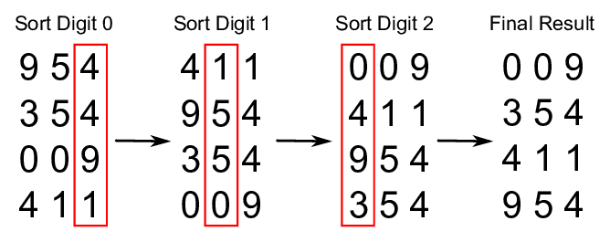
Sortiranje razvrstavanjem
Torke fiksnog opsega – sortiranje bez poređenja
Razvrstavanje – O(kn) tj. O(n) jer je fiksno k = 2
Sveukupna vremenska složenost – O(nlogn)

Slide 14
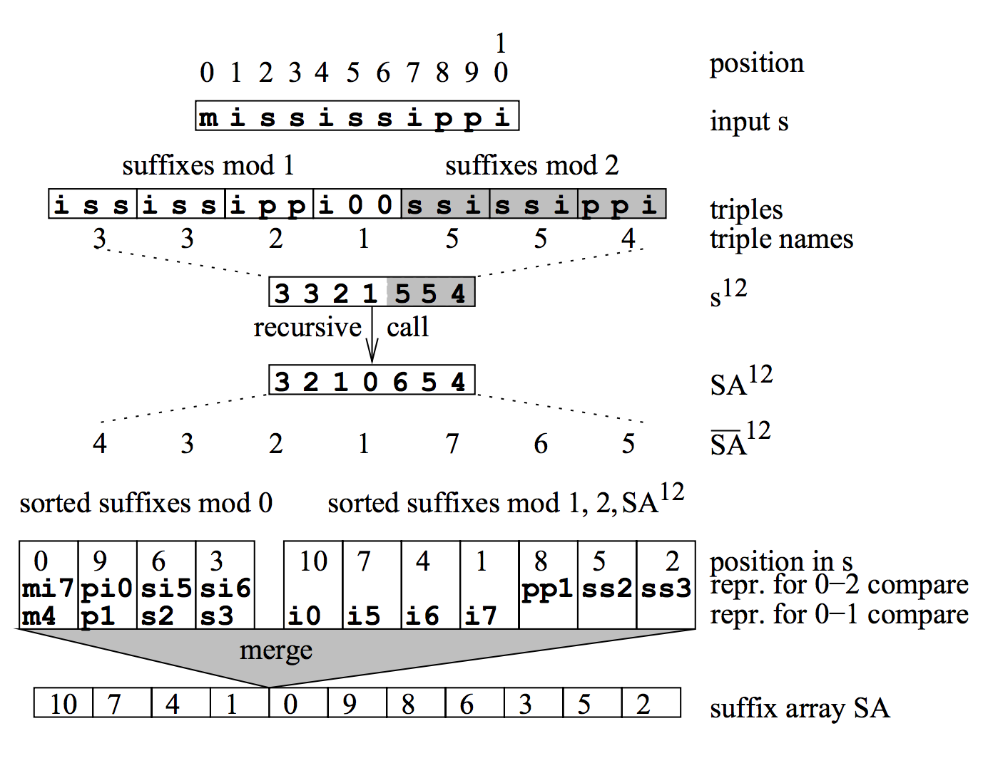
Algoritam DC3

Slide 15
Analiza algoritma DC3
Razvrstavanje, rangiranje, spajanje – O(n)
Rekurzivni poziv – rangovi dve trećine veličine
Sveukupno – T(n) = T(⅔n) + O(n) = O(n)
Jedan od prvih algoritama linearne vremenske složenosti – uveden 2003, dopunjen 2006.
Autori – Kerkejnen (Kärkkäinen) i Sanders
Naziv – pokrivač/nje razlike po modulu 3 (difference cover modulo 3), može i DC

Slide 16
Algoritam SA–IS
i | 0 | 1 | 2 | 3 | 4 | 5 | 6 | 7 | 8 | 9 | 10
S | m | i | s | s | i | s | s | i | p | p | i
Priprema za redukciju – određivanje LMS sufiksa
LS | L | S | L | L | S | L | L | S | L | L | L
LMS |  | * |  |  | * |  |  | *
Redukcija – indukovano sortiranje LMS podniski
R |  | 2 |  |  | 2 |  |  | 1
SA_{R} |  | 2 |  |  | 1 |  |  | 0
Indukcija – određivanje niza redom po LMS, L, S
SA | {10, | 7, | 4, | 1} | {0} | {9, | 8} | {6, | 3, | 5, | 2}

Slide 17
Analiza algoritma SA–IS
Priprema, redukcija, indukcija – O(n)
Rekurzivni poziv – najviše polovina veličine
Sveukupno – T(n) = T(½n) + O(n) = O(n)
Autori – Nung (Nong), Džang (Zhang), Čen (Chan), uveden 2009, dopunjen 2011.
Naziv – sufiksni niz indukovanim sortiranjem (suffix array–induced sorting), može i SA–DS

Slide 18


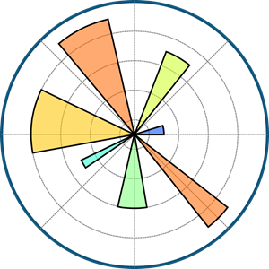
Implementacija algoritama
Korišćeno – programski jezik C++, grafikon vremena rada Qt, histogrami matplotlib
Optimizacije – npr. LS niz je bitovski (unsigned char dužine n / 8 + 1 umesto char dužine n)

Slide 19
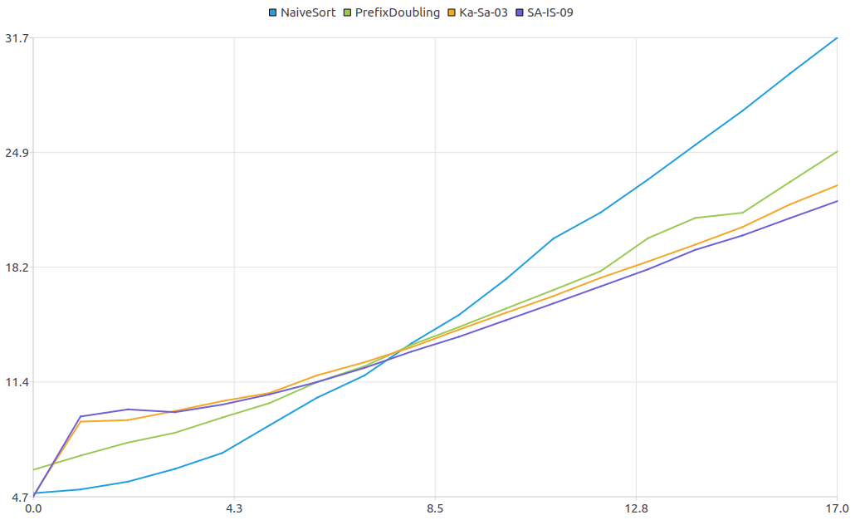
Grafikon vremena rada

Slide 20
Tabela vremena rada
n | Naivno |  | Dupliranje |  | DC3 / skew |  | SA-IS
 | mean | std | mean | std | mean | std | mean | std
10 | 17,50 | 0,06 | 15,77 | 0,15 | 15,52 | 0,12 | 15,08 | 0,09
11 | 19,88 | 0,15 | 16,86 | 0,10 | 16,50 | 0,12 | 16,07 | 0,07
12 | 21,42 | 0,11 | 17,96 | 0,06 | 17,57 | 0,40 | 17,07 | 0,09
13 | 23,35 | 0,15 | 19,90 | 1,76 | 18,53 | 0,06 | 18,07 | 0,04
14 | 25,39 | 0,28 | 21,10 | 0,63 | 19,53 | 0,06 | 19,22 | 0,66
15 | 27,40 | 0,05 | 21,40 | 0,48 | 20,56 | 0,10 | 20,07 | 0,04
16 | 29,58 | 0,04 | 23,21 | 0,15 | 21,89 | 0,11 | 21,08 | 0,10
17 | 31,69 | 0,05 | 25,00 | 0,28 | 23,00 | 0,05 | 22,08 | 0,02
Svugde logaritam – npr. log₂n umesto n
Svaki eksperiment ponovljen sto puta

Slide 21
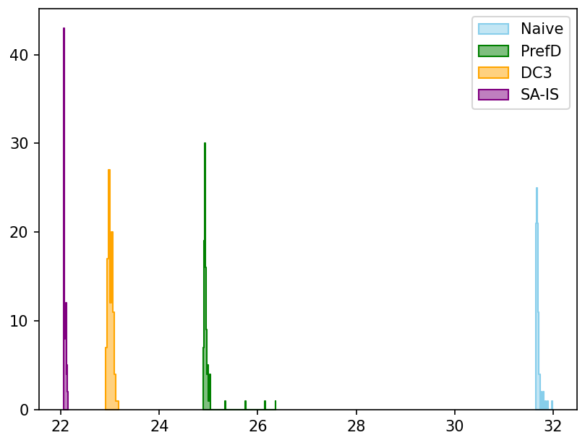
Histogram najvećeg ulaza

Slide 22


Korektnost algoritama
Algoritmi su efikasni, ali da li stvarno rade
Sami algoritmi – autori su pokazali ispravnost
Implementacije – napisana svita testova
Poznata rešenja – banana, mississippi
Specijalno – prazna niska, niska dužine jedan
Slučajne niske – poređenje sa naivnim
Svi testovi prolaze – visoka sigurnost

Slide 23
Zaključak
Urađeno – opisana, realizovana i upoređena četiri algoritma konstrukcije sufiksnog niza
Rezultati – očekivano ponašanje implementacija na osnovu teorijske analize, najbolji SA–IS
HVALA NA PAŽNJI!

Slide 24
Literatura
Mohamed Ibrahim Abouelhoda, Stefan Kurtz, Enno Ohlebusch. Replacing suffix trees with enhanced suffix arrays. Journal of Discrete Algorithms. 2(1):53–86, 2004.
Juha Kärkkäinen, Peter Sanders, Stefan Burkhardt. Linear work suffix array construction. Journal of the ACM. 53(6):918–936, 2006.
Ge Nong, Sen Zhang, Wai Hong Chan. Two Efficient Algorithms for Linear Time Suffix Array Construction. IEEE Transactions on Computers. 60(10):1471–1484, 2011.

